Slide 1



Тема занятия:
«На пользу и славу
Отечества»
(7 класс)
Государственное учреждение образования
«Академия образования»
Программа тематических занятий «Я. Моя семья. Моя Родина»

Slide 2

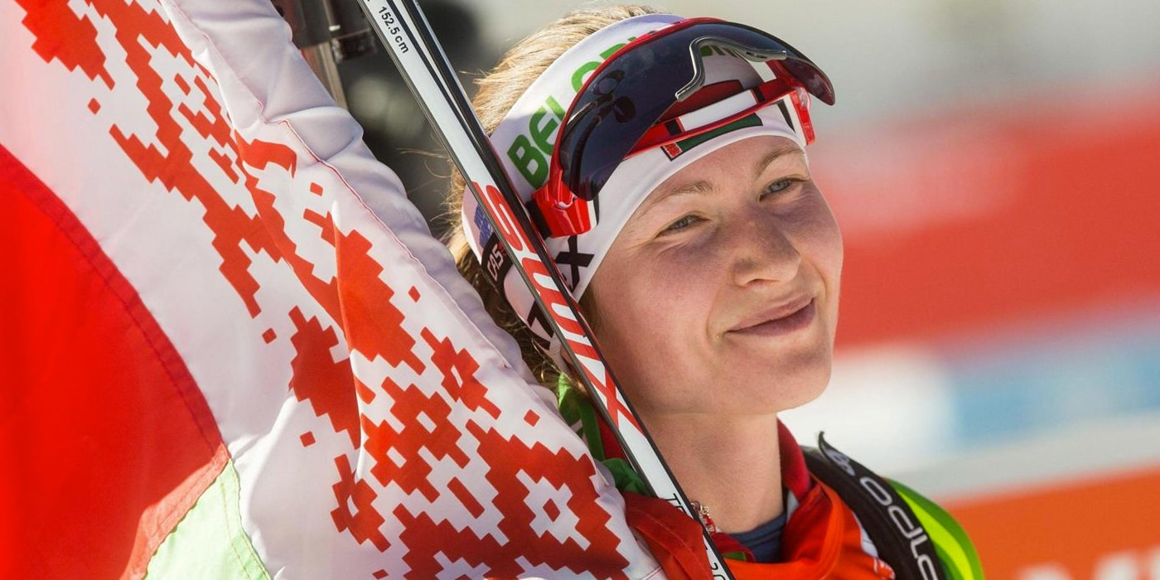
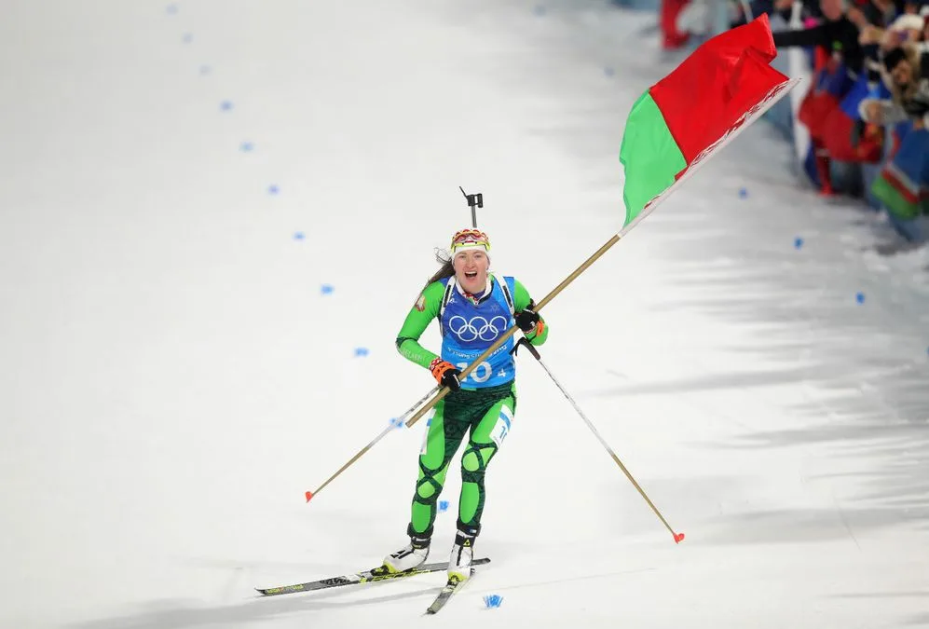
Дарья Владимировна ДОМРАЧЕВА
Четырехкратная олимпийская чемпионка, одна из самых успешных спортсменок Республики Беларусь, удостоена звания «Герой Беларуси»

Slide 3
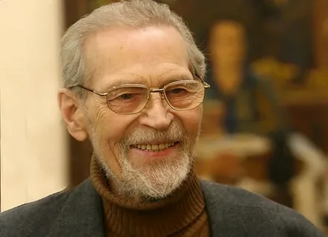
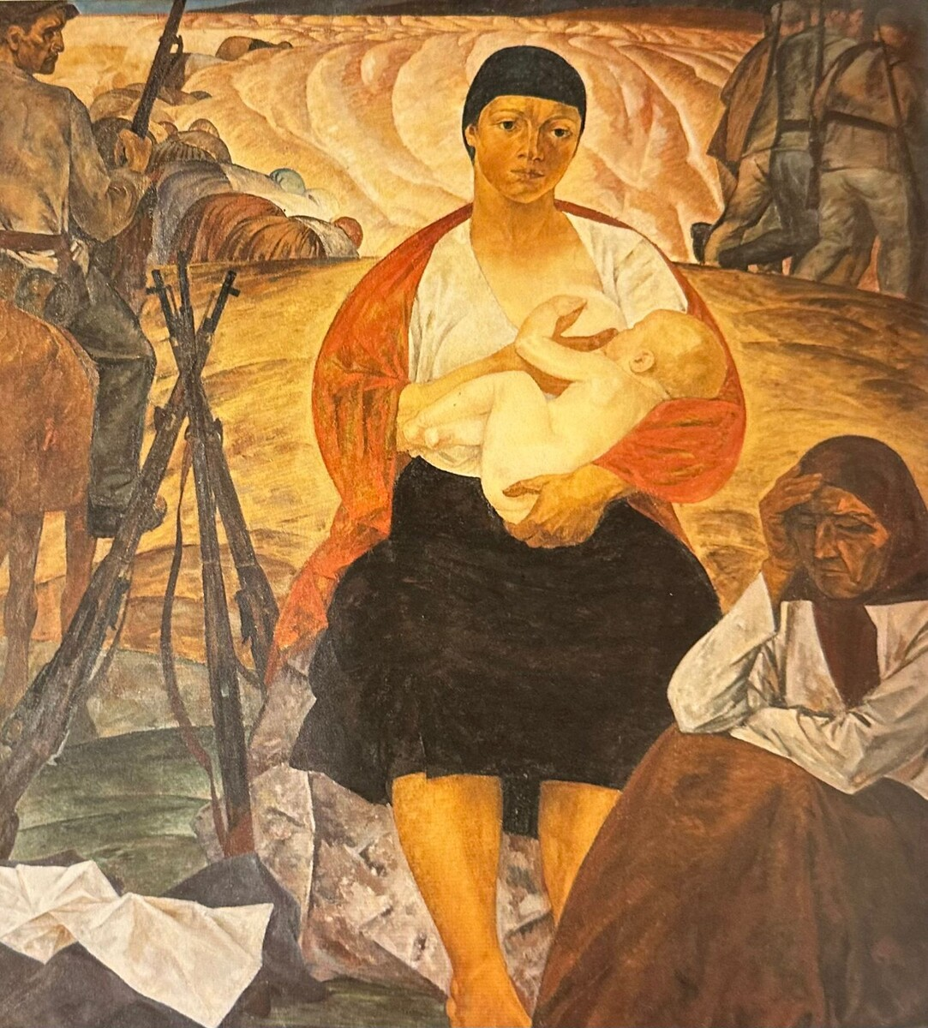
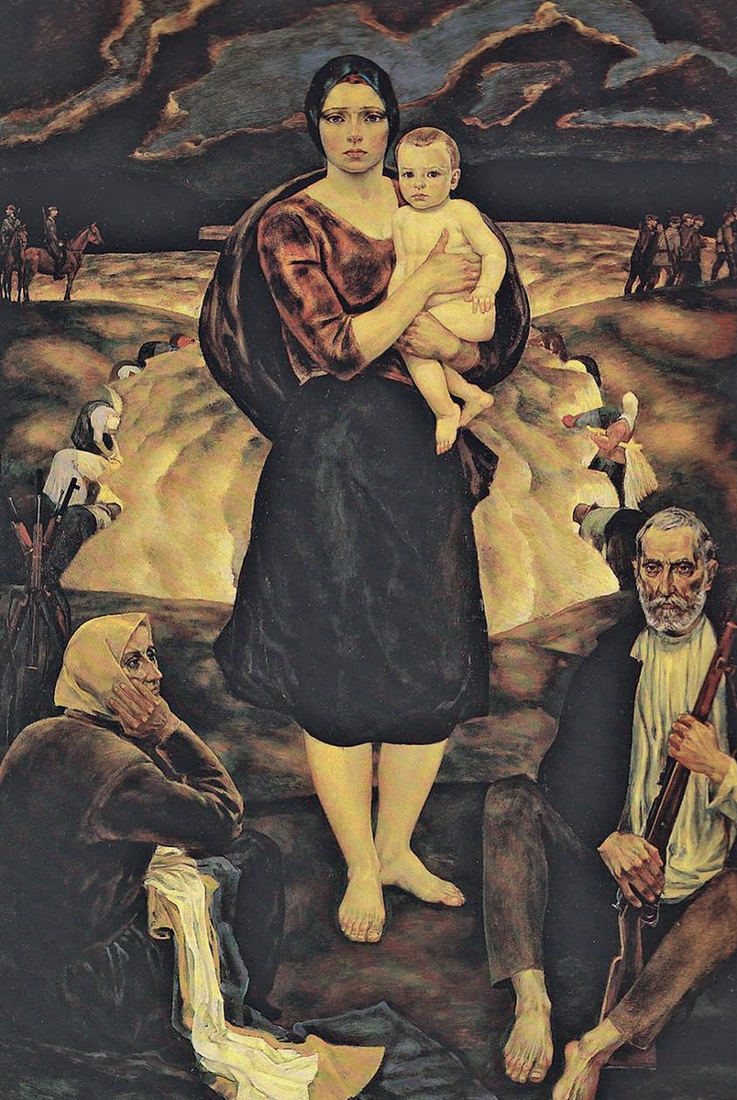
Михаил Андреевич
САВИЦКИЙ
Народный художник БССР и СССР. Академик Национальной академии наук Беларуси.
Его живописные произведения признаны шедеврами белорусского искусства,
удостоен звания «Герой Беларуси»

Slide 4
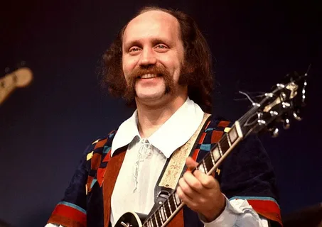
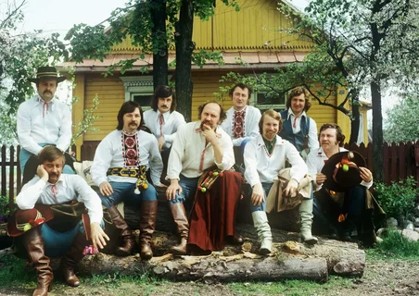
Владимир МУЛЯВИН
Исполнитель, композитор, собиратель белорусского фольклора, создатель легендарного ансамбля «Песняры». Народный артист БССР и СССР, кавалер ордена Франциска Скорины (2001)

Slide 5
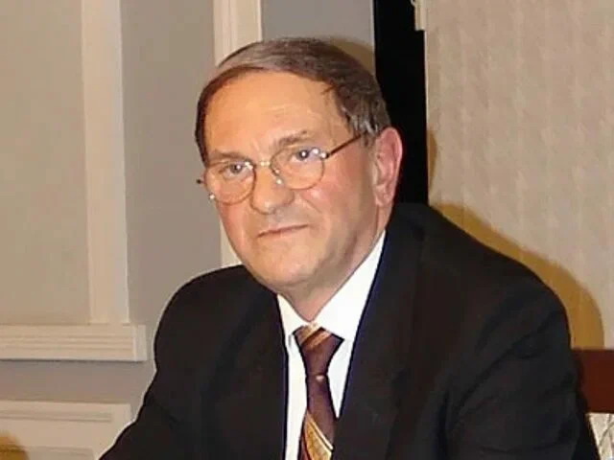

Пётр Петрович ПРОКОПОВИЧ
Председатель правления Национального банка Республики Беларусь (1998–2011). Инициировал государственные программы жилищного строительства, льготного кредитования населения, удостоен звания «Герой Беларуси»

Slide 6
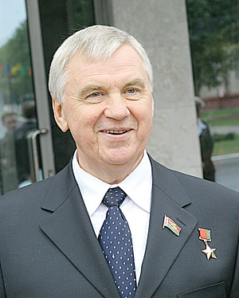
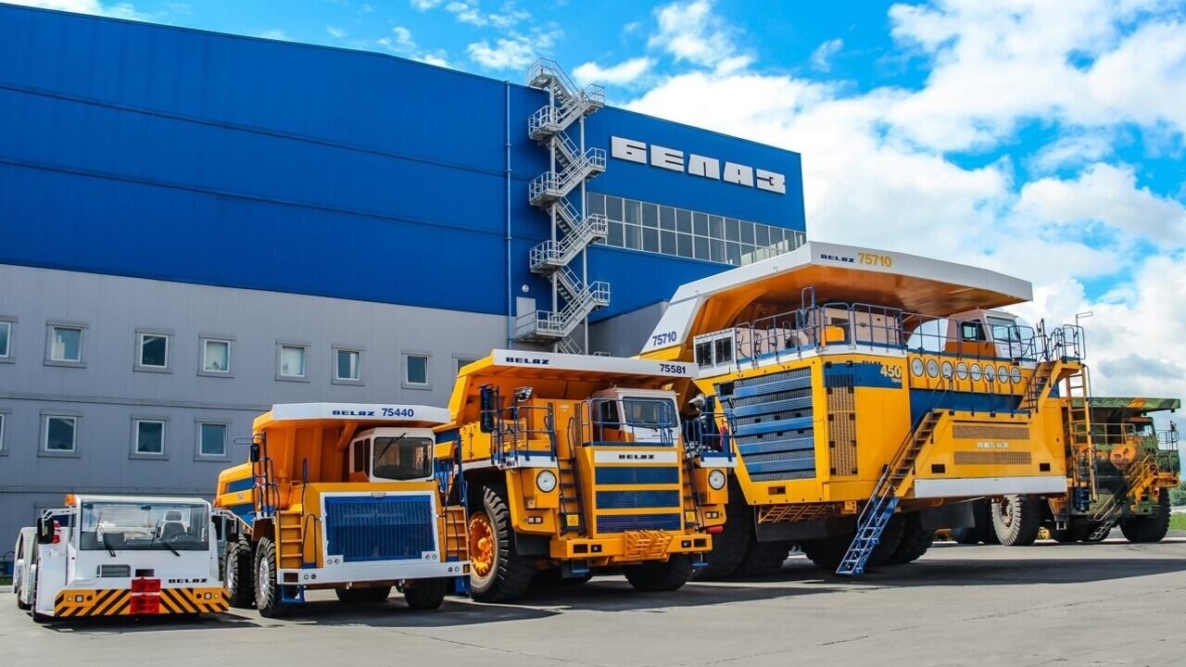
Павел Лукьянович
МАРИЕВ
Ученый-конструктор. Возглавлял БелАЗ.
Внес значительный вклад в развитие отечественного автомобилестроения, удостоен звания «Герой Беларуси»

Slide 7
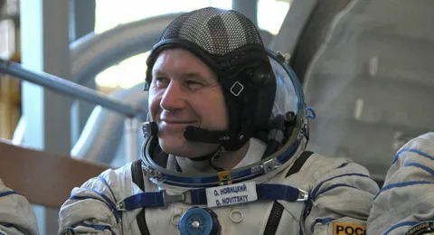
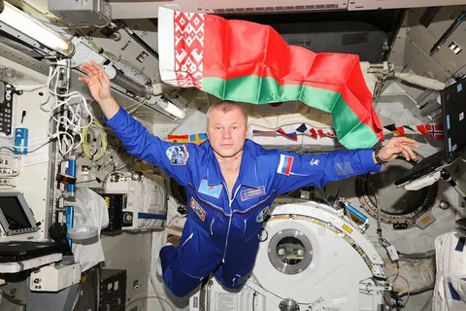
Олег Викторович НОВИЦКИЙ
Космонавт, уроженец Беларуси, возглавивший в 2013 году экипаж 34-й международной экспедиции на МКС. До поступления в отряд космонавтов служил военным летчиком,
Герой Российской Федерации

Slide 8
ВИКТОРИНА
Кто принес славу белорусскому биатлону, связав свое имя с этим видом спорта?
Какой белорусский художник прославился картинами о войне?
Какой народный артист стал собирателем белорусского фольклора?
Кто получил звание Героя Беларуси за значительный вклад в развитие финансовой системы Беларуси?
Какой ученый-конструктор внес значительный вклад в развитие отечественного автомобилестроения?
Какая первая белорусская женщина внесла вклад в освоение космоса?
Какой знаменитый белорус стал космонавтом-испытателем центра подготовки космонавтов им. Ю. А. Гагарина?

Slide 9
«Я прославлю Родину тем, что…»

